Slide 1
CLASE Nº3 Datos y representaciones
Profesor: Samantha Reid

Slide 2
Resumen
Atributos y objetos Tipos de datos
Visualización

Slide 3
Datos y Representación
Variable: factor o condición que puede ser medido, observado o cambiado.
Cuantificar: expresar algo en términos de valor numérico, medida o cantidad.
Datos: Representación simbólica de un atributo o variable, ya sea cualitativa o cuantitativa.
Rara vez conducen a verdades absolutas, ya que todos exhiben
variabilidad.
Rol de las estadísticas: cuantificar la variedad en los datos.
Error común. proveer una prueba de que algo es verdadero, pero no lo es (por ejemplo, personas que fuman tienen cáncer de pulmón).
Resumen:
Las estadísticas describen la incertidumbre que existe en los resultados. Proveen una medida de probabilidad de observar cierto resultado.

Slide 4
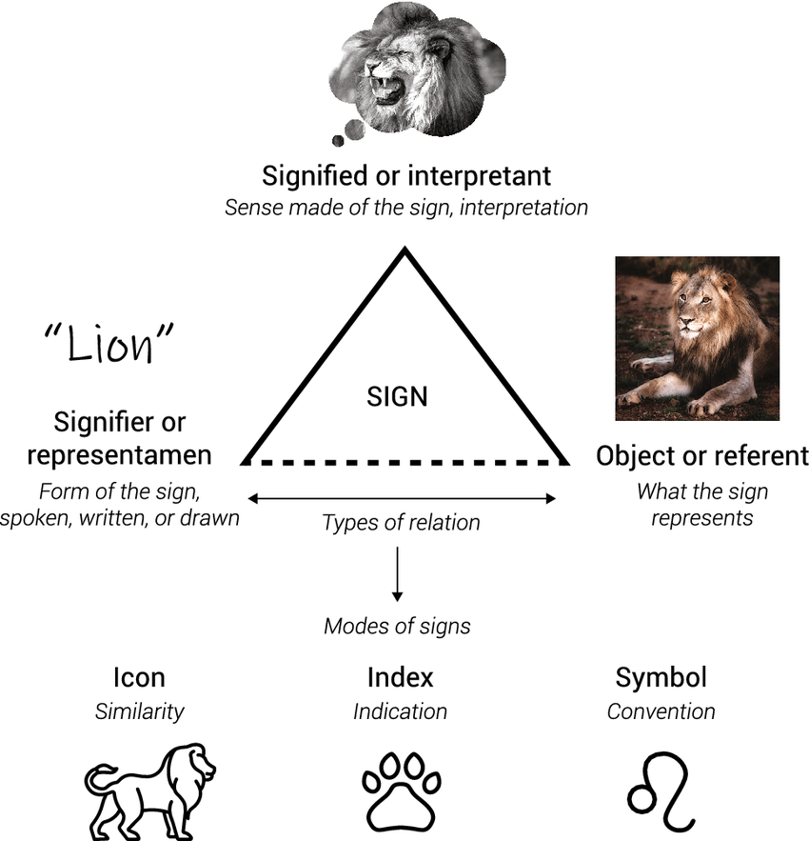
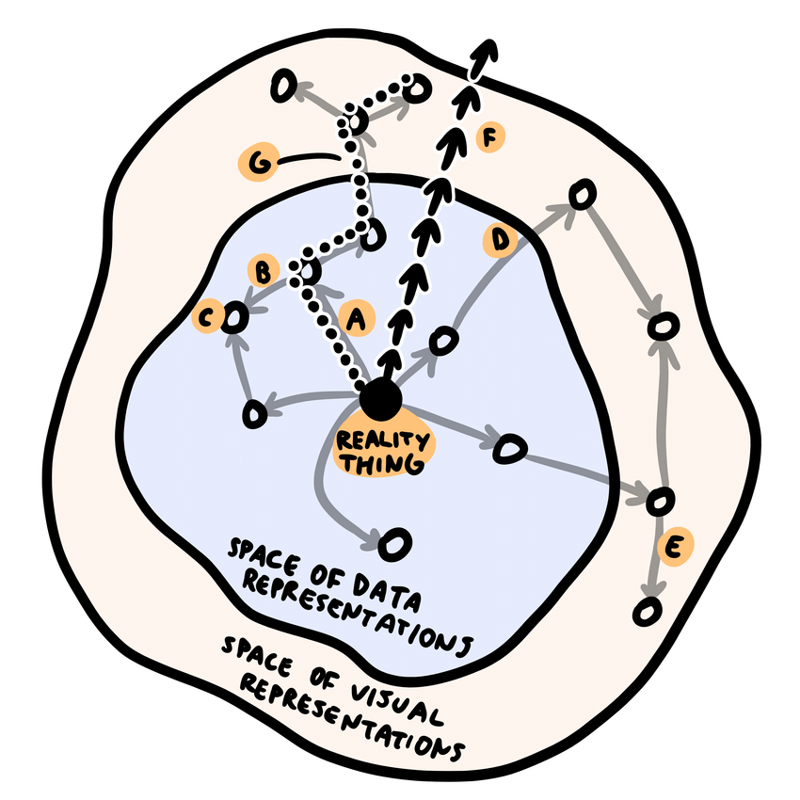
Datos un Problema de Percepción

Slide 5

¿Qué son los datos?
Atributos
Un atributo es una propiedad o característica de un objeto
Ejemplos: color de ojo de una persona, temperatura, etc. El atributo también se conoce como variable, campo, característica, dimensión u entidad.
Una colección de atributos describe un objeto
El objeto también se conoce como registro, punto, caso, ejemplo, entidad o instancia
Objetos

Slide 6
Valores de atributo
Los valores de atributo son números o símbolos asignados a un atributo para un objeto determinado Distinción entre atributos y valores de atributo
El mismo atributo se puede asignar a diferentes valores de atributo
Ejemplo: la altura se puede medir en pies o metros
Diferentes atributos se pueden asignar al mismo conjunto de valores
Ejemplo: Los valores de atributo para ID y age son enteros Pero las propiedades del atributo pueden ser diferentes de las propiedades de los valores utilizados para representar el atributo

Slide 7
Medición de longitud
Es posible que la forma de medir un atributo no coincida con las propiedades de atributos.
Esta escala conserva solo la propiedad de pedido de longitud.
Esta escala conserva las propiedades de ordenación y complemento de longitud.

Slide 8
Tipos de atributos
Hay diferentes tipos de atributos Nominal
Ejemplos: Números de identificación, color de ojos, códigos postales
Ordinal
Ejemplos: clasificaciones (por ejemplo, sabor de patatas fritas en una escala de 1 a 10), grados, altura {alta, media, corta}
Intervalo
Ejemplos: fechas de calendario, temperaturas en Celsius o Fahrenheit.
Ratio
Ejemplos: temperatura en Kelvin, longitud, recuentos, tiempo transcurrido (por ejemplo, tiempo para correr una carrera)

Slide 9
Propiedades de los valores de atributo
El tipo de atributo depende de cuál de las siguientes propiedades/operaciones posee:
Distinción: = != Orden: < > Las diferencias son + - significativas: Las relaciones son * / significativo Atributo nominal: distinción Atributo ordinal: distinción & orden Atributo Intervalo: distinción, orden y diferencias significativas Atributo ratio: las 4 propiedades/operaciones

Slide 10
Diferencia entre relación e intervalo
¿Es físicamente significativo decir que una temperatura de 10 ° es el doble que la de 5° en
la escala Celsius? la escala Fahrenheit? la escala Kelvin?
Considere medir la altura por encima de la media
Si la altura de Bill está tres centrimetos por encima del promedio y la altura de Bob está seis centrimetos por encima del promedio, entonces diríamos que Bob es el doble de alto que Bill? ¿Esta situación es análoga a la de la temperatura?

Slide 11
 | Tipo de atributo | descripción | Ejemplos | Operaciones
categórico cualitativo | Nominal | Los valores nominales de atributo solo distinguen. (=, ≠) | códigos postales, números de identificación de empleados, color de ojos, sexo: {masculino, femenino} | modo, entropía, correlación de contingencias, χ2 test
 | Ordinal | Los valores de atributo ordinal también ordenan objetos. (<, >) | dureza de los minerales, {bueno, mejor, mejor}, calificaciones, números de calles | mediana, percentiles, correlación de rangos, pruebas de ejecución, pruebas de signos
Numérico cuantitativo | Intervalo | Para los atributos de intervalo, las diferencias entre valores son significativas. (+, - ) | fechas del calendario, temperatura en Celsius o Fahrenheit | media, desviación estándar, Pearson's correlación, t y F tests
 | Ratio | Para las variables de relación, tanto las diferencias como las relaciones son significativas. (*, /) | temperatura en Kelvin, cantidades monetarias, recuentos, edad, masa, longitud, corriente | media geométrica, media armónica, variación porcentual

Slide 12
 | Tipo de atributo | transformación | Comentarios
Categorical Qualitative | Nominal | Cualquier permutación de valores | Si se reasignan todos los números de identificación de los empleados, ¿marcaría alguna diferencia?
 | Ordinal | Una orden que preserva el cambio de valores, es decir, new_value = f(old_value) donde f es una función monotónica | Un atributo que abarca la noción de bien, mejor puede ser representado igualmente bien por los valores {1, 2, 3} o por { 0.5, 1, 10}.
Numeric Quantitative | Intervalo | new_value = a * old_value + b donde a y b son constantes | Por lo tanto, las escalas de temperatura Fahrenheit y Celsius difieren en términos de dónde está su valor cero y el tamaño de una unidad (grado).
 | Ratio | new_value = a * old_value | La longitud se puede medir en metros o pies.

Slide 13
Atributos discretos y continuos
Atributo discreto
Tiene sólo un conjunto finito o contadamente infinito de valores Ejemplos: códigos postales, recuentos o el conjunto de palabras de una colección de documentos A menudo se representan como variables enteras. Nota: los atributos binarios son un caso especial de atributos discretos
Atributo continuo
Tiene números reales como valores de atributo Ejemplos: temperatura, altura o peso. Prácticamente, los valores reales solo se pueden medir y representar utilizando un número finito de dígitos. Los atributos continuos se representan normalmente como variables de punto flotante.

Slide 14
Atributos Asimétricos
Sólo la presencia (un valor de atributo distinto de cero) se considera
Palabras presentes en los documentos Artículos presentes en las transacciones con el cliente
Si conocimos a un amigo en la tienda de comestibles, ¿alguna vez diríamos lo siguiente? "Veo que nuestras compras son muy similares ya que no compramos la mayoría de las mismas cosas."

Slide 15
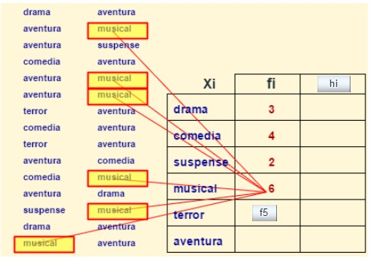
Variable cualitativa: Ejemplo
Pasos:
1º columna: Distintas modalidades del caracter.
2º columna: Frecuencias absolutas.
3º columna: Frecuencias relativas o porcentajes.

Slide 16
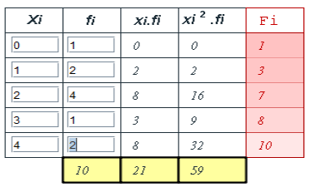
Variable discreta: Ejemplo
Pasos:
1º columna: Valores de la variable
2º columna: Frecuencias absolutas.
3º columna: Valores de la variable por sus correspondientes frecuencias absolutas.
4º columna: Producto de los cuadrados de los valores de la variable por sus respectivas frecuencias.
5º columna: Valores de las frecuencias acumuladas.

Slide 17
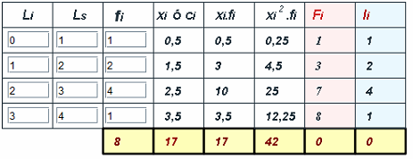
Variable Continua: Ejemplo
1º : Se establecen límites.
1º y 2º columna: valor límite inferior y superior.
3º columna: Frecuencia.
4º columna: Marcas de clase.

Slide 18
Críticas a la categorización de atributos
Incompleto
Binario asimétrico cíclico multivariado Parcialmente ordenado Afiliación parcial Relaciones entre los datos
Los datos reales son aproximados y ruidoso
Esto puede complicar el reconocimiento del tipo de atributo adecuado Tratar un tipo de atributo como otro puede ser aproximadamente correcto

Slide 19
Mensajes clave para tipos de atributos
Los tipos de operaciones que elija deben ser "significativos" para el tipo de datos que tiene
La distinción, el orden, los intervalos significativos y las relaciones significativas son solo cuatro (entre muchas posibles) propiedades de datos El tipo de datos que ve , a menudo números o cadenas - puede no capturar todas las propiedades o puede sugerir propiedades que no están presentes El análisis puede depender de estas otras propiedades de los datos
Muchos análisis estadísticos dependen únicamente de la distribución
Al final, lo que es significativo puede ser específico para

Slide 20
Características importantes de los datos
Dimensionalidad (número de atributos)
Los datos de alta dimensión traen una serie de desafíos
Escasez
Sólo cuenta la presencia
Resolución
Los patrones dependen de la escala
Tamaño
El tipo de análisis puede depender del tamaño de los datos

Slide 21
Tipos de conjuntos de datos
Registro
Data Matrix
Documento
Data Transaccional
Grafo
World Wide Web (red)
Estructura Molecular
Ordenes
Data Espacial
Temporal
Secuencial
Genética

Slide 22
Datos de registro
Datos que constan de una colección de registros, cada uno de los cuales consta de un conjunto fijo de atributos

Slide 23
Data Matrix
Si los objetos de datos tienen el mismo conjunto fijo de atributos numéricos, los objetos de datos se pueden considerar como puntos en un espacio multidimensional, donde cada dimensión representa un atributo distinto
Este conjunto de datos se puede representar mediante una matriz m por n, donde hay filas m, una para cada objeto y n columnas, una para cada atributo

Slide 24
Documento
Cada documento se convierte en un vector 'término’
Cada término es un componente (atributo) del vector El valor de cada componente es el número de veces que se produce el término correspondiente en el documento.

Slide 25
Datos de transacciones
Un tipo especial de datos, donde
Cada transacción implica un conjunto de artículos. Por ejemplo, considere una tienda de comestibles. El conjunto de productos comprados por un cliente durante un viaje de compras constituye una transacción, mientras que los productos individuales que se compraron son los artículos. Puede representar datos de transacciones como datos de registro

Slide 26
Grafos
Ejemplos: Gráfico genérico, una molécula y páginas web
Benzene Molecule: C6H6

Slide 27
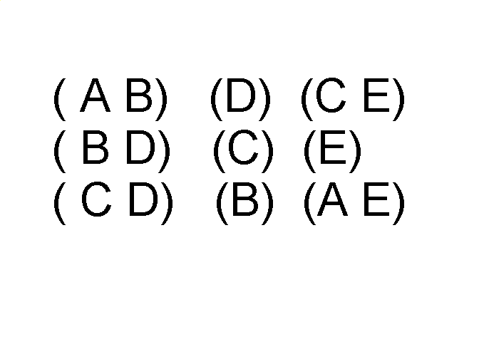
Datos ordenados
Secuencias de transacciones
Artículos/Eventos
Un elemento de la secuencia

Slide 28
Datos ordenados
Datos de secuencia genómica

Slide 29
Datos ordenados
Datos espacio-temporales
Temperatura media mensual de la tierra y el océano

Slide 30
Calidad de los datos
La mala calidad de los datos afecta negativamente a muchos esfuerzos de procesamiento de datos
Ejemplo de minería de datos: un modelo de clasificación para detectar personas que son riesgos de préstamos se construye con datos deficientes
Algunos candidatos dignos de crédito se les niegan préstamos
Se conceden más préstamos a individuos que incumplen

Slide 31
Calidad de los datos
¿Qué tipo de problemas de calidad de datos? ¿Cómo podemos detectar problemas con los datos? ¿Qué podemos hacer con estos problemas?
Ejemplos de problemas de calidad de datos:
Ruido y valores atípicos Datos erróneos Datos falsos Valores que faltan Datos duplicados

Slide 32
Ruido
Para los objetos, el ruido es un objeto extraño Para los atributos, el ruido se refiere a la modificación de los valores originales
Ejemplos: distorsión de la voz de una persona al hablar por un teléfono pobre y "nieve" en la pantalla de televisión Las siguientes figuras muestran dos ondas sinusoidales de la misma magnitud y diferentes frecuencias, las ondas combinadas y las dos ondas sinusoidales con ruido aleatorio: La magnitud y la forma de la señal original están distorsionadas

Slide 33
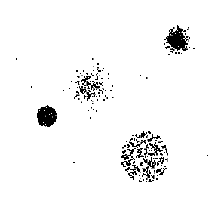
Outliers
Los valores atípicos (outliers) son objetos de datos con características que son considerablemente diferentes de la mayoría de los demás objetos de datos del conjunto de datos Caso 1: Los valores atípicos son ruidos que interfieren con análisis de datos
Caso 2: Los valores atípicos son
el objetivo de nuestro análisis
Fraude; Detección de Intrusos

Slide 34
Missing Values
Razones para la falta de valores
La información no se recopila (por ejemplo, las personas se niegan a dar su edad y peso) Es posible que los atributos no sean aplicables a todos los casos (por ejemplo, los ingresos anuales no son aplicables a los niños)
Manejo de los valores que faltan
Eliminar objetos de datos o variables Estimar los valores que faltan
Ejemplo: serie temporal de temperatura Ejemplo: resultados del censo
Ignore el valor que falta durante el análisis

Slide 35
Datos duplicados
El conjunto de datos puede incluir objetos de datos duplicados o casi duplicados entre sí
Problema importante a la hora de combinar datos de fuentes heterogéneas
Ejemplos:
La misma persona con múltiples direcciones de correo electrónico
Limpieza de datos
Proceso para tratar problemas de datos duplicados
¿Cuándo no se deben eliminar los datos duplicados?

Slide 36
CLASE Nº3 Datos y representaciones
Profesor: Samantha Reid

